Slide 1
데이터베이스 구현 명령어
안지윤

Slide 2
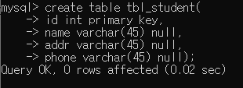
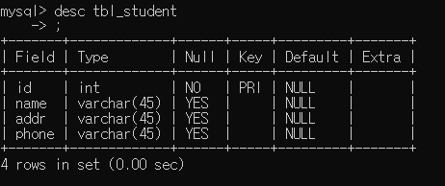
Tbl_student 테이블 create 하기

Slide 3

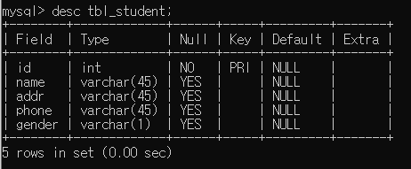
Gender열 추가하기

Slide 4

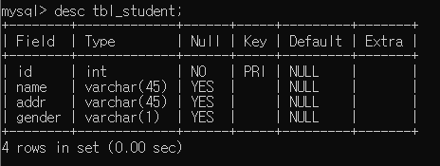
Phone 열 제거하기

Slide 5
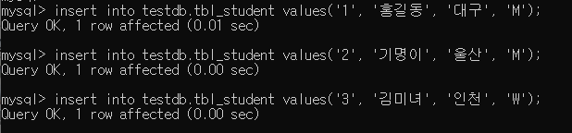
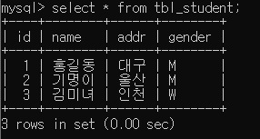
Insert명령문으로 내용 삽입하기

Slide 6

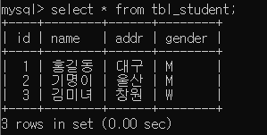
Update 명령어로 값 변경하기

Slide 7

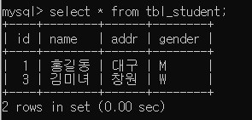
Delete 명령어로 값 삭제하기

